Slide 1
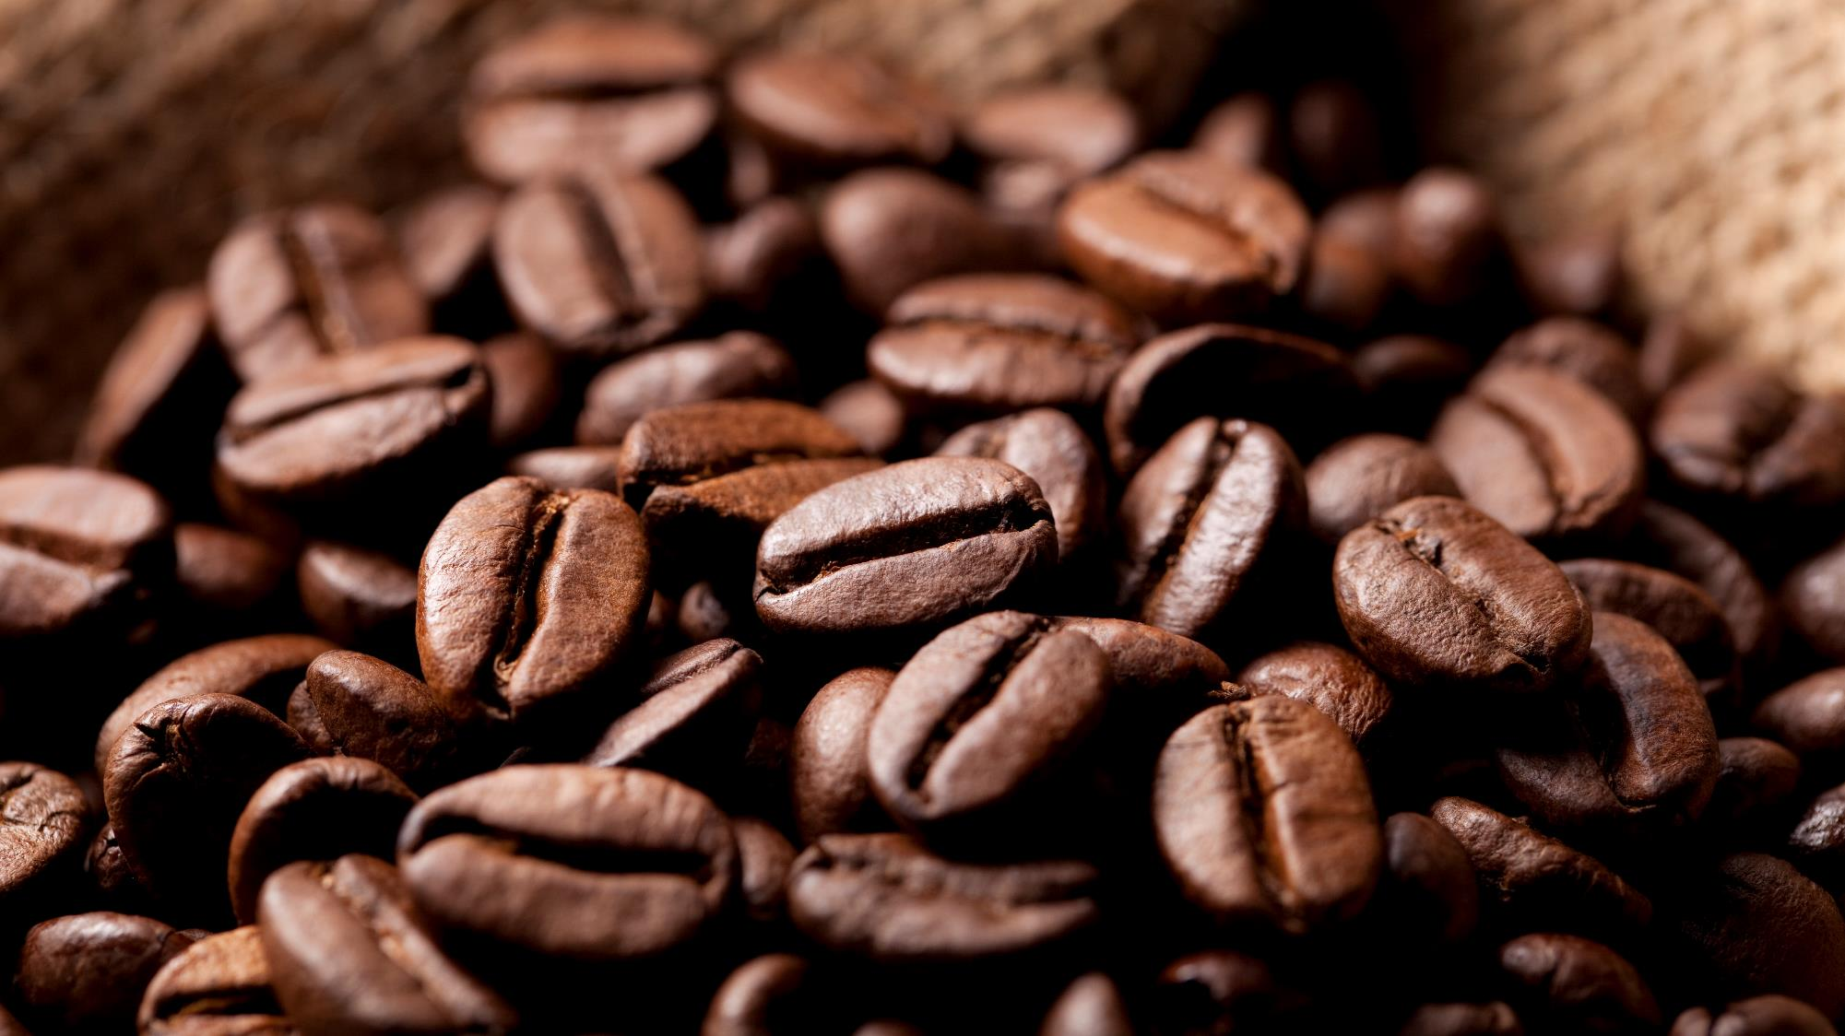

Lucky kávézó
A Krisztián nonprofit kft tulajdona

Slide 2
Megrendelő követelményei
<-Ügyfelünk
-főoldal
-kávéfajták weboldal(napi ajánlat)
-sütemények weboldal(napi ajánlat)
-blog
-cikk

Slide 3

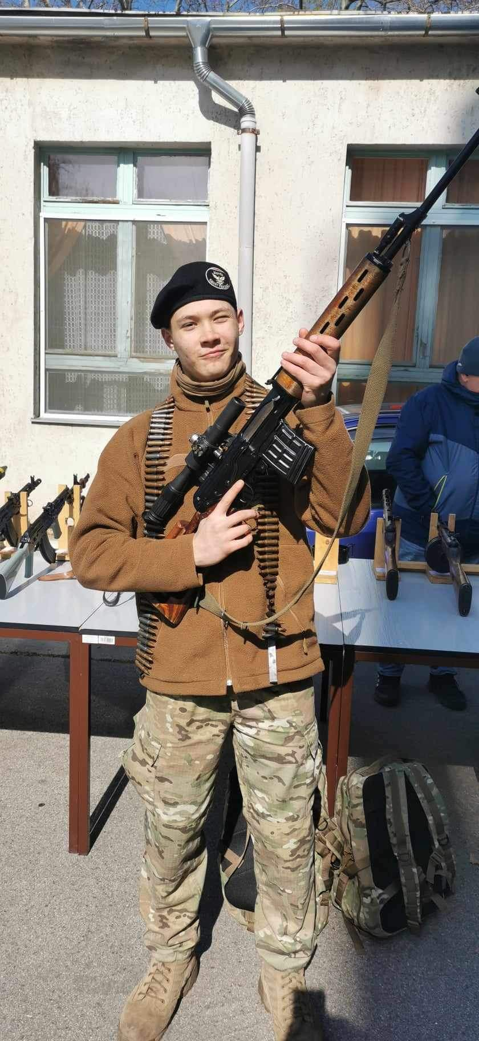
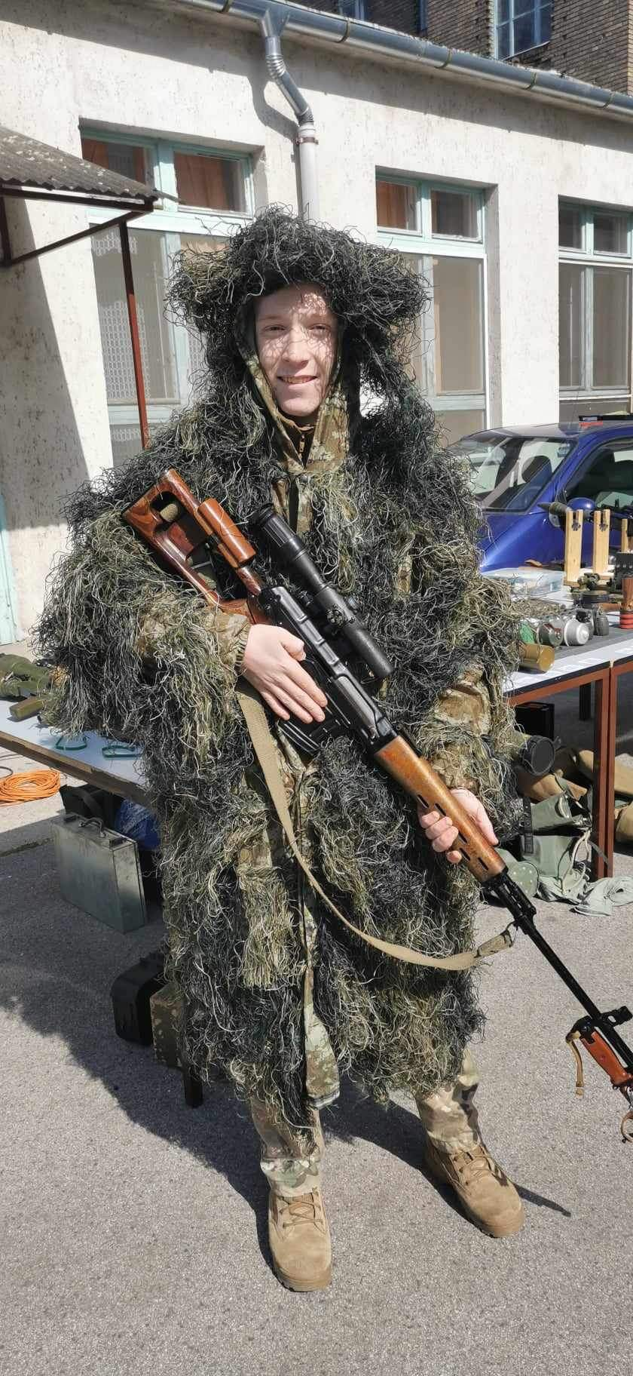
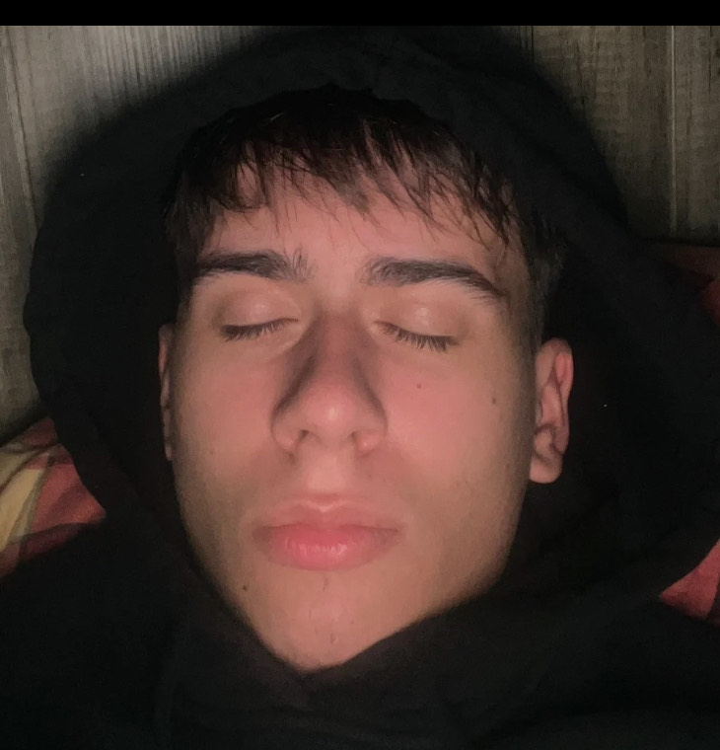
Csapatunk
Sütemények weboldal kódolása
Kávé weboldal kódolása
Főoldal kódolása
Projekt előadása
Krisztián (Főnök úr)
Zsolt
Milán
Tibi (én)

Slide 4
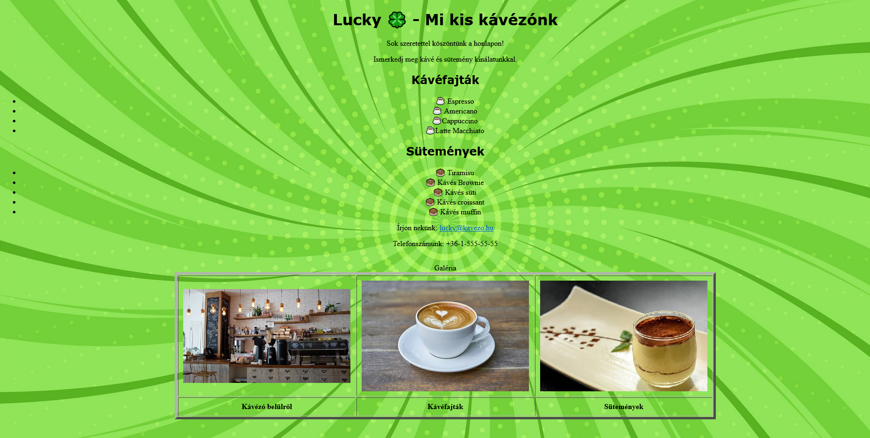
Régi weboldal

Slide 5
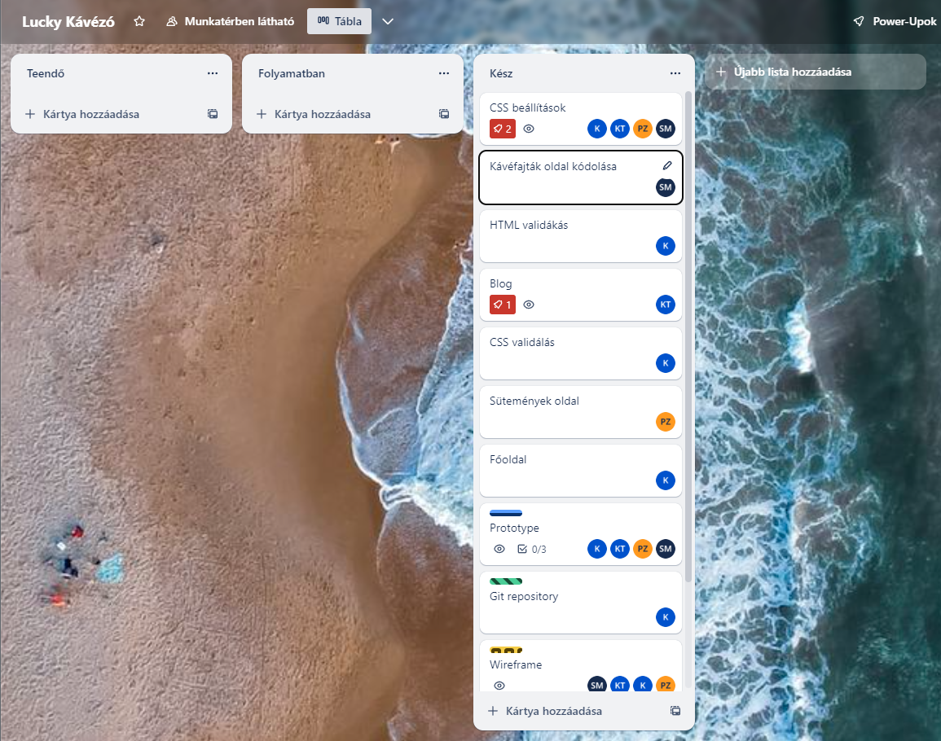
Projekt tervezés folyamata
CSS beállítások – csoportmunka
Kávéfajták kódolása – Milán
HTML és CSS validálás – Krisztián Blog kódolás – Tibi és Krisz
Sütemények kódolás – Zsolt Főoldal kódolása – Krisztián Git repository létrehozása – Krisztián Prototípus - csoportmunka

Slide 6
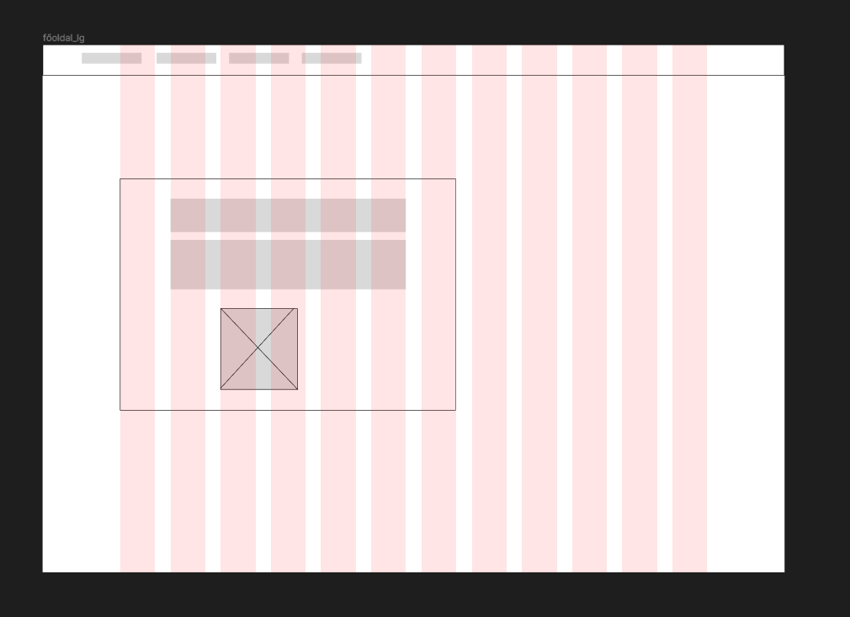
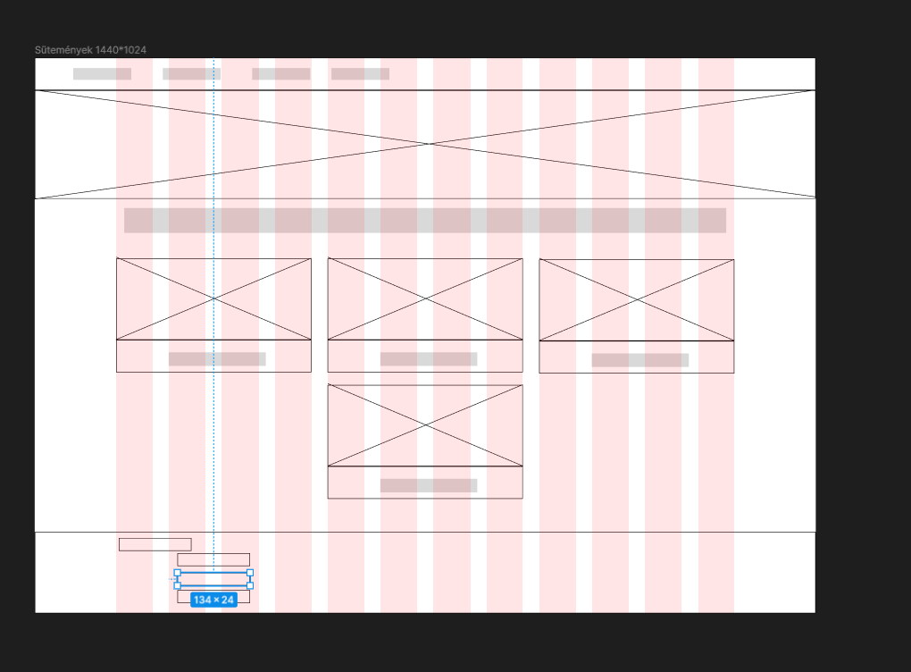
Wireframe

Slide 7
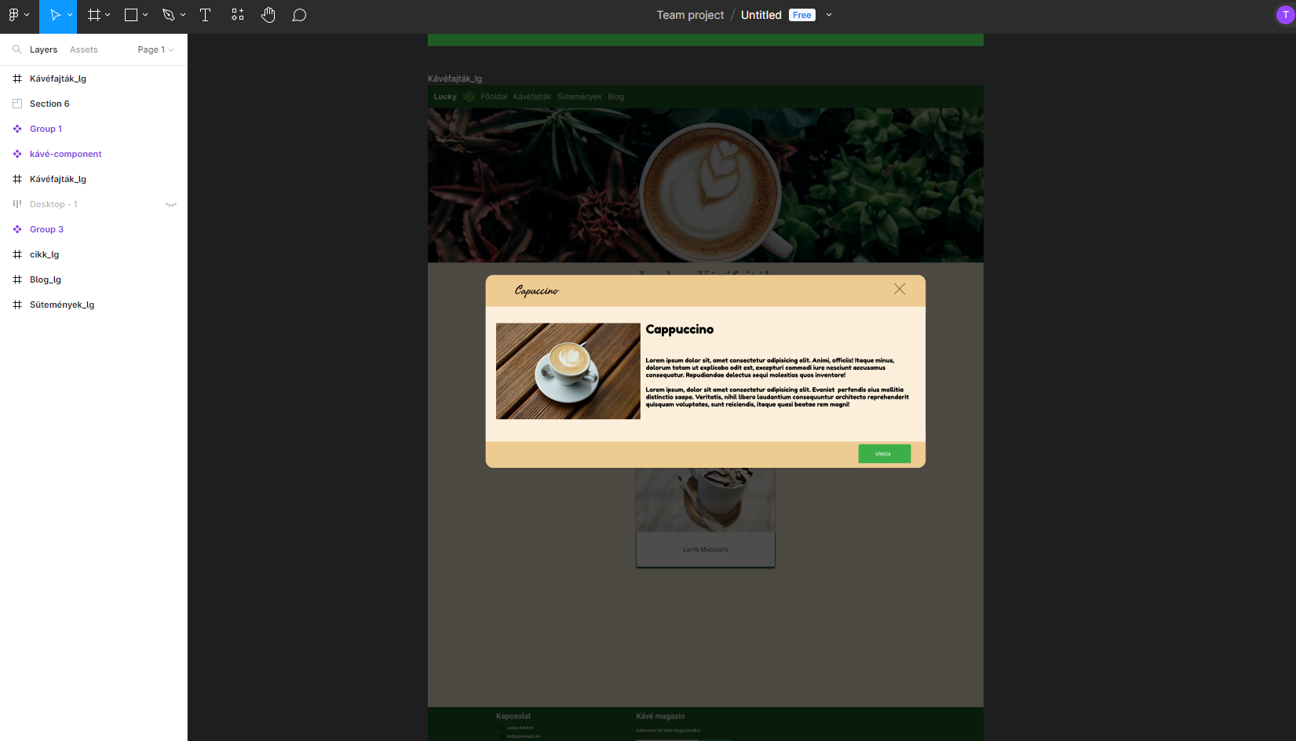
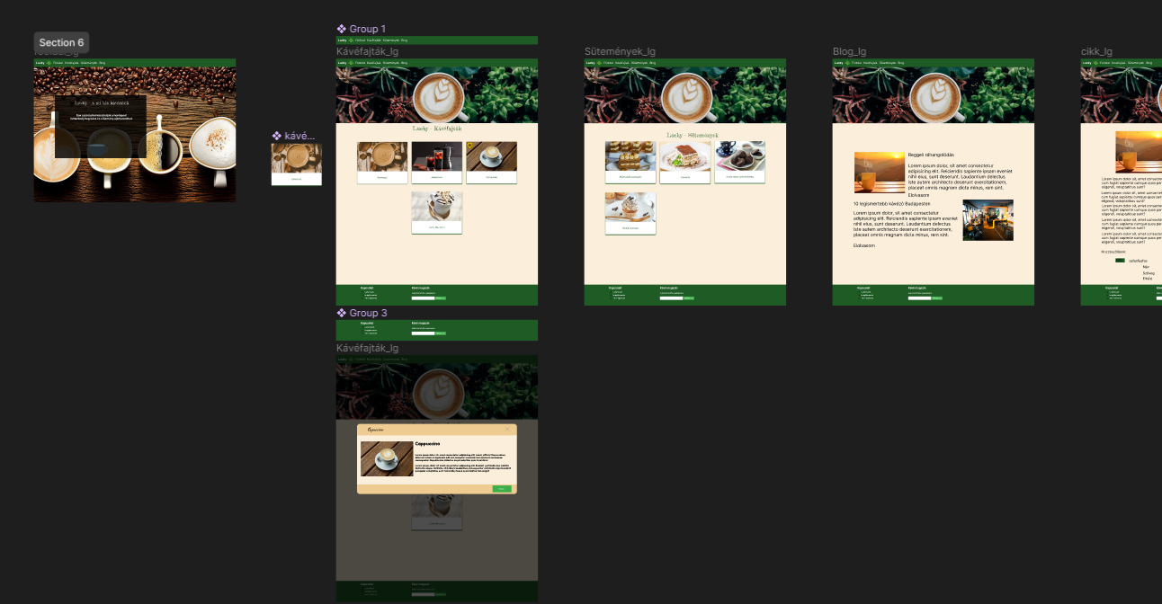
prototípus

Slide 8
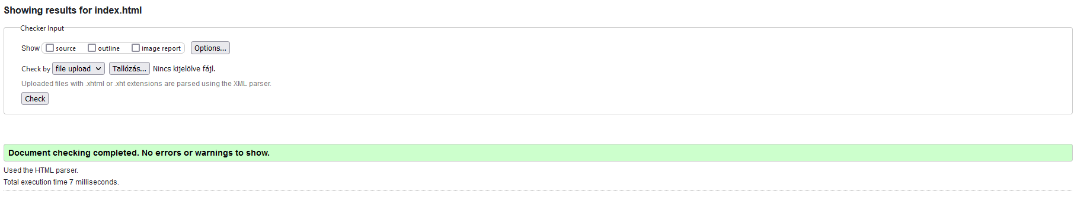
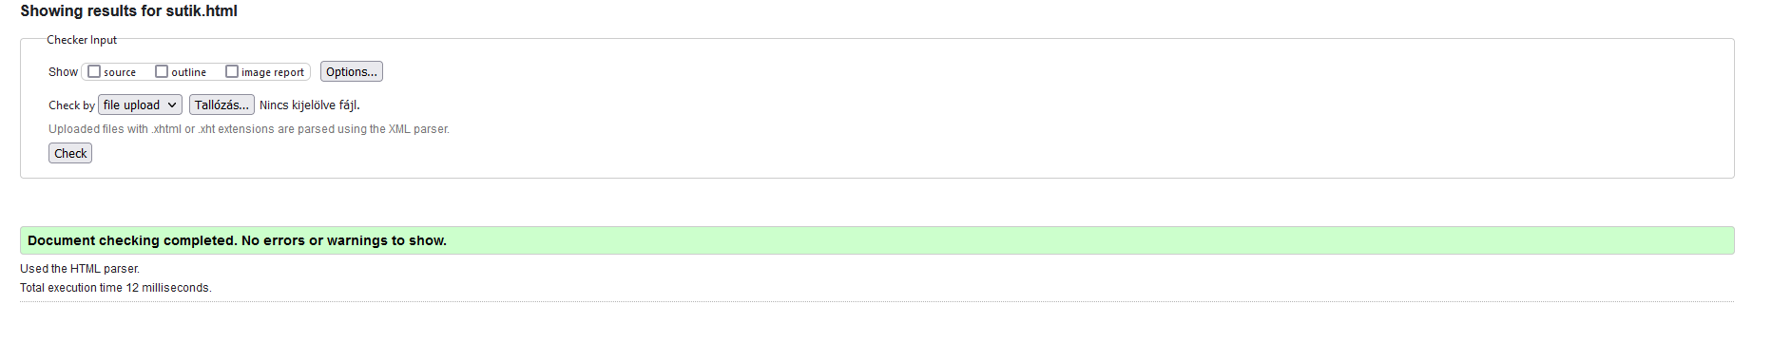
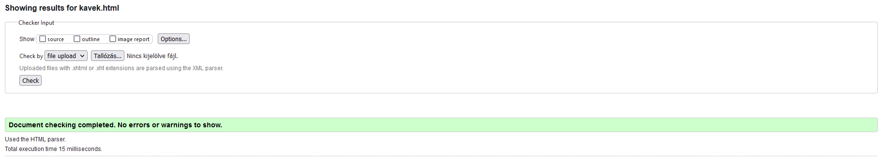
Validáció

Slide 9
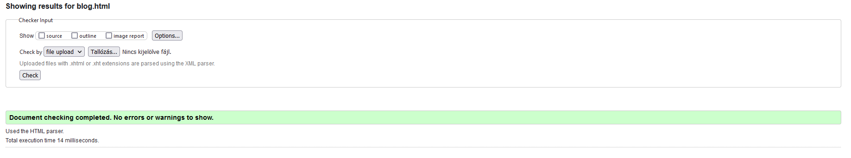
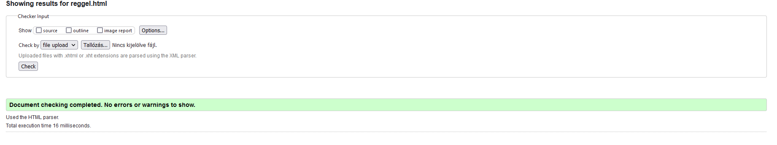
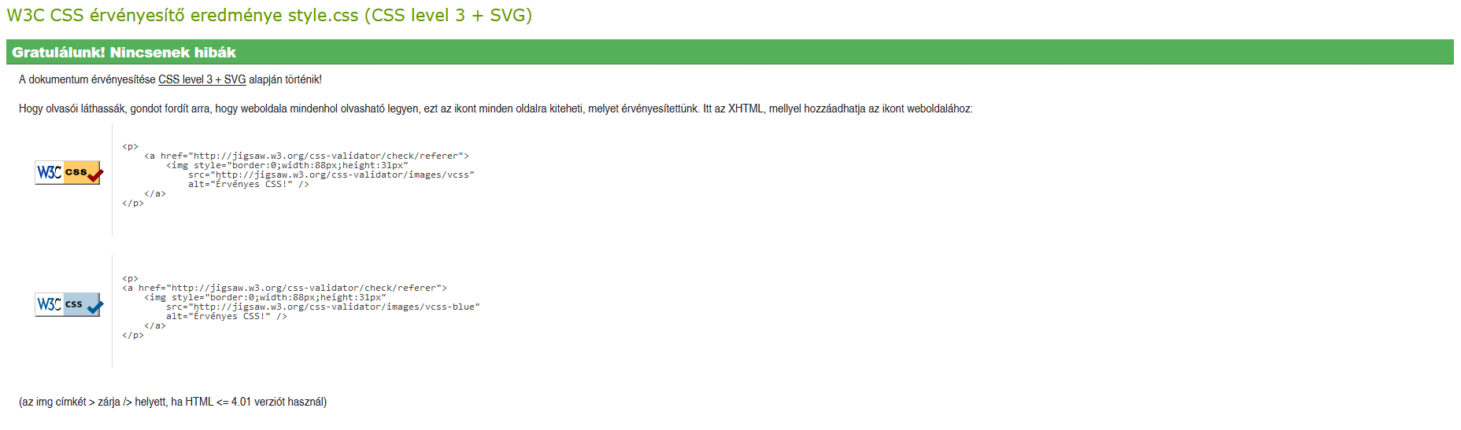

Slide 10

Főoldal
Köszöntő felület, innen lehet navigálnia

Slide 11
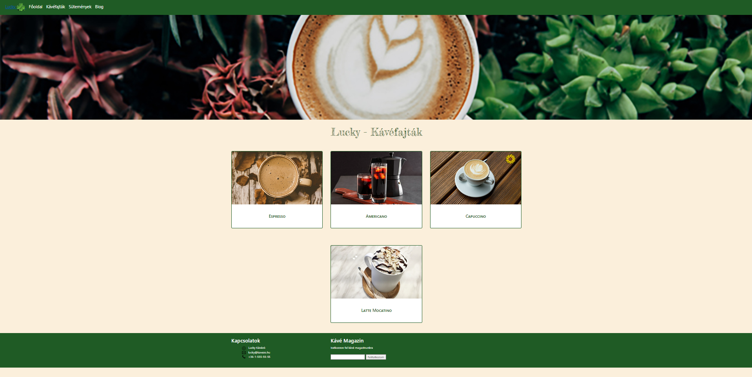
Kávéfajták weboldal

Slide 12
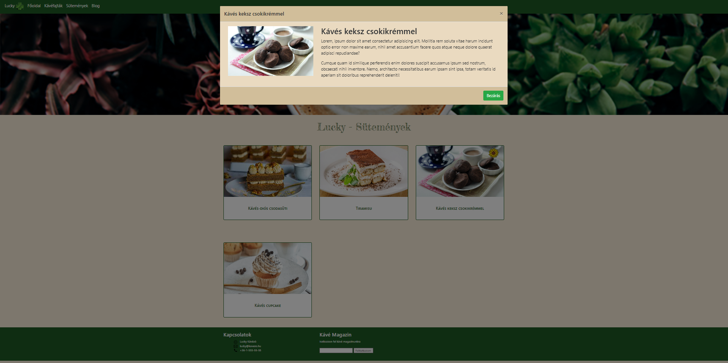
Napi ajánlat

Slide 13
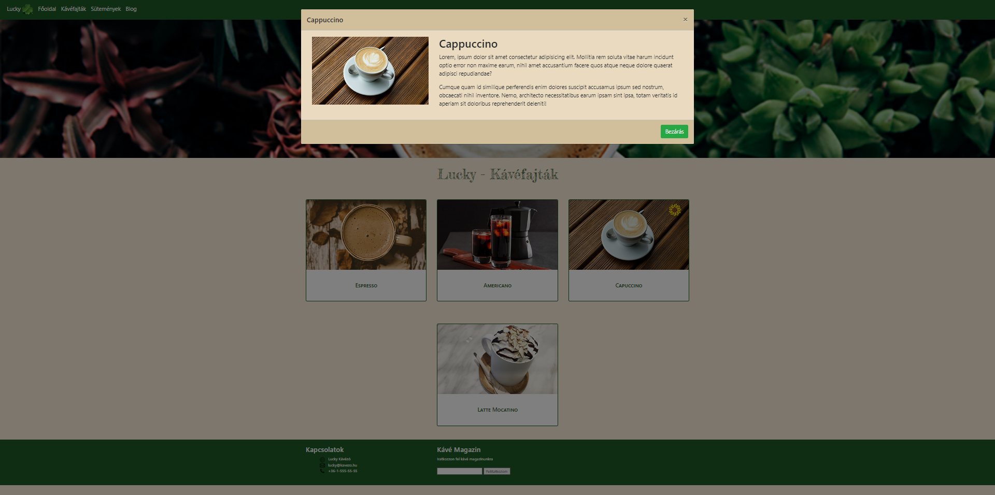

Slide 14
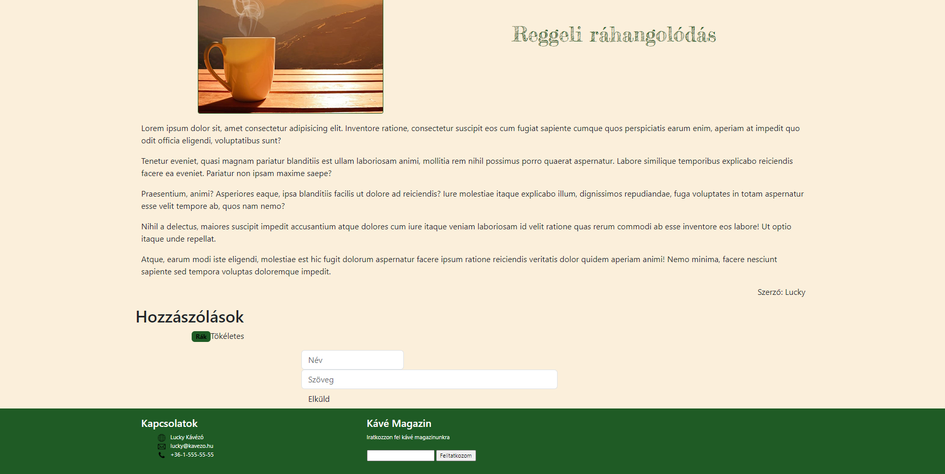
Blog weboldal

Slide 15
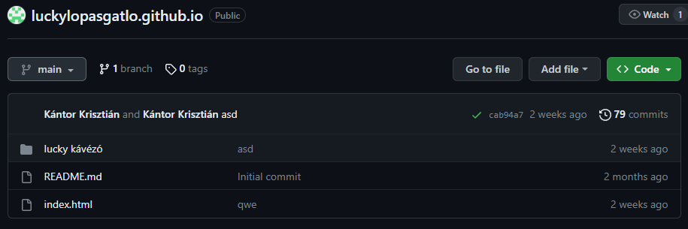
Github

Slide 16
A weboldal linkje
https://tsikkk.github.io/luckylopasgatlo.github.io/

